Slide 1

الصف : الأول
المادة: حساب
الدرس: طرح عددين من منزلتين

Slide 2

تذكر بعض المعلومات
5 – 2 = .....
9 – 5 = .....

Slide 3

والآن سنتعلم طرح عددين من منزلتين
اشترك في مسابقة الجري ( 45) تلميذا ، 3 من مدرستنا
ما عدد التلاميذ المشاركين من المدارس الأخرى
حتى أطرح أتبع الخطوات التالية
1- أمثل الأعداد بمكعبات
2- أشطب
3- أكتب العدد الناتج

Slide 4

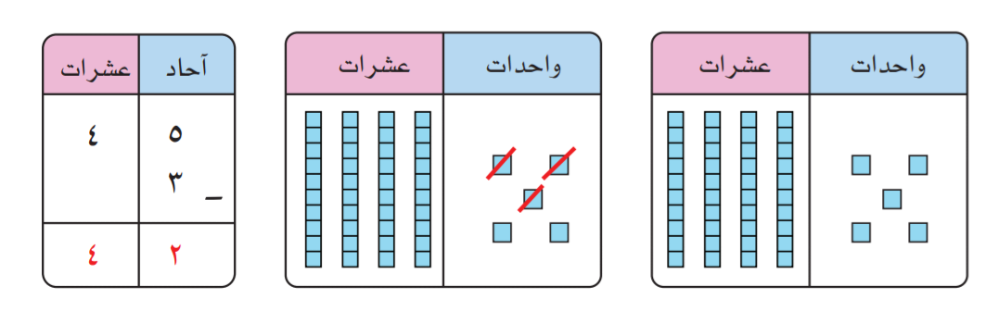

Slide 5

والآن سنقوم بهذا التمرين
اطرح 37 - 24
نحلل 37 إلى آحاد وعشرات
ثم ننقص 4 من الواحدات فيبقى منها 3
وننقص عشرتان من العشرات فيبقى منها عشرة واحدة
فيكون العدد الباقي 13
عشرات
آحاد
3
2
7
4
1
3

Slide 6
تعلمنا اليوم
كيف نطرح عددين من منزلتين حيث توصلنا إلى ضرورة إنقاص الآحاد من الآحاد والعشرات من العشرات

Slide 7
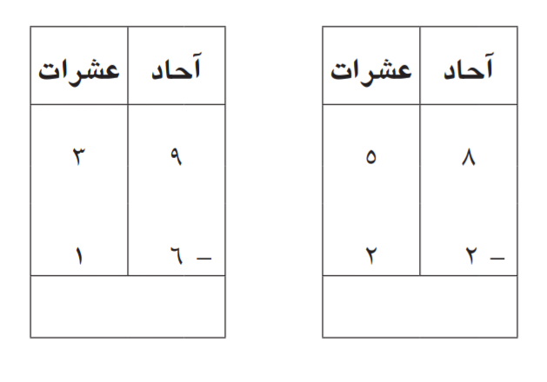
أوجد ناتج ما يلي

Slide 8
إلى اللقاء

